Slide 1
TIPOS DE ASTROS
Astros periódicos
Astros perpetuamente visibles
Astros perpetuamente invisibles
Prof. Vladimir Pérez
mail: vladimir.perez.priori@gmail.com

Slide 2
Conceptos previos:
Coordenadas Horizontales (Azimut y Altura)
Culminación superior e inferior

Slide 3
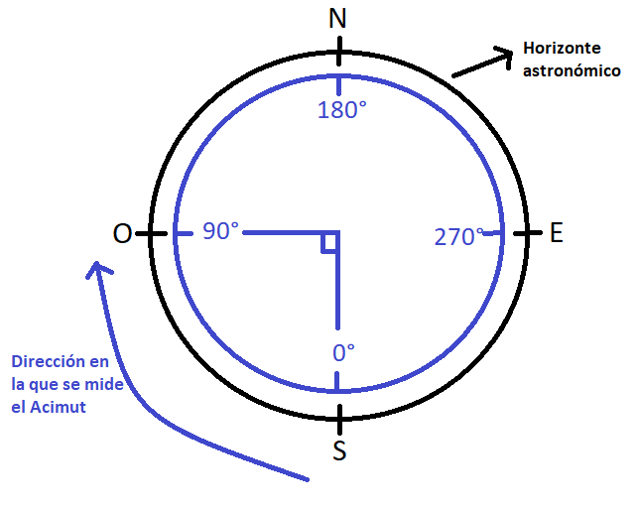
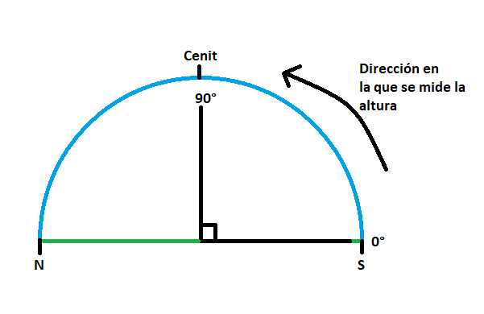
Coordenadas Horizontales:
Azimut: es un ángulo que se mide sobre el horizonte en dirección “SONE”, es decir que se comienza a medir desde el sur, pasando por el oeste, el norte, el este y completamos el giro al llegar al sur nuevamente. Se mide de 0° a 360°
Altura: es un ángulo que mide la elevación de un objeto respecto el horizonte astronómico hasta el cenit, se mide por lo tanto de 0° a 90°. Para astros por encima de la línea del horizonte la altura será positiva, para objetos por debajo de la línea del horizonte la altura será negativa.

Slide 4
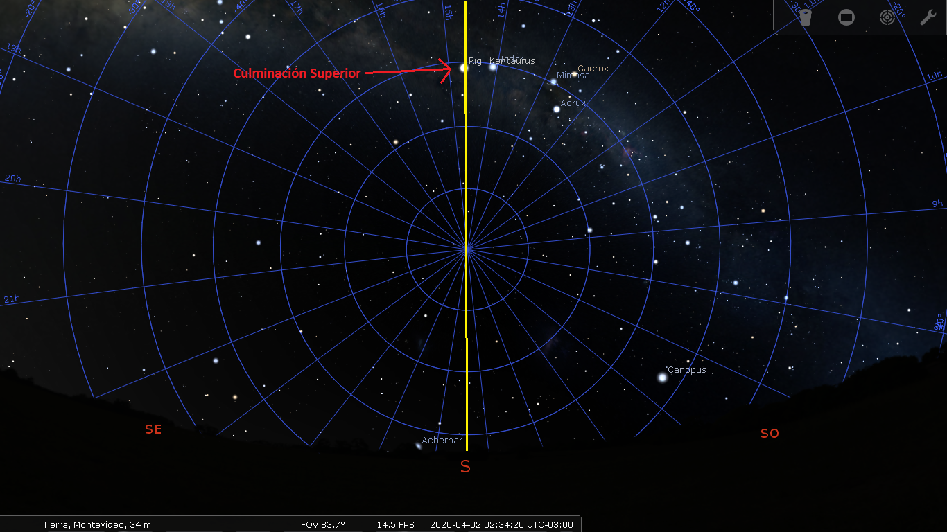
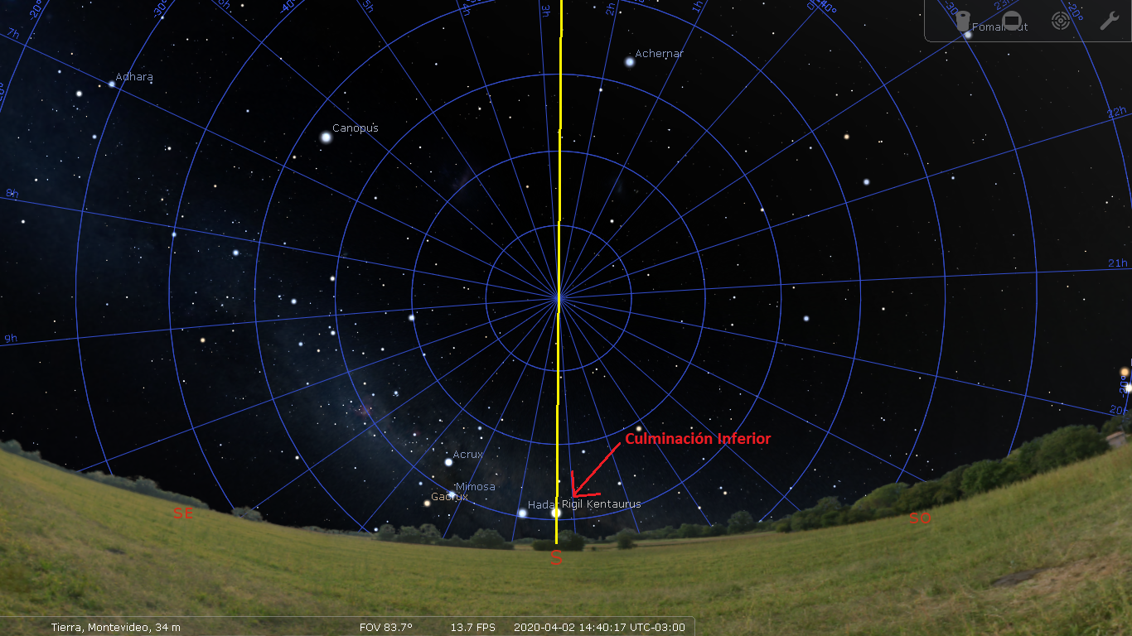
Culminación: Superior e inferior
La culminación superior es la máxima altura que alcanza un astro en su trayectoria sobre la esfera celeste y se logra en el contacto con el meridiano local. La culminación inferior es la mínima altura que alcanza un astro en su trayectoria sobre la esfera celeste y se logra en el contacto con el meridiano local.
Culminación superior = altura máxima
Culminación Inferior = altura mínima
En amarillo se muestra el meridiano local

Slide 5
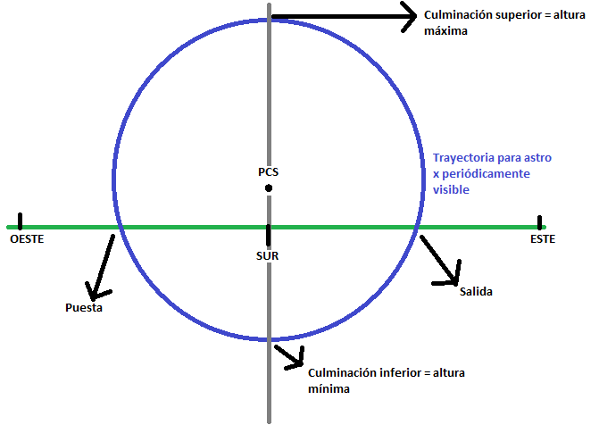
Astros Periódicamente Visibles
Es aquel astro donde su culminación superior se da en la bóveda visible y la culminación inferior se da en la bóveda invisible. Es decir, que es un astro que parte de su trayectoria la hace por encima de la línea del horizonte y la otra parte lo hace por debajo de la línea del horizonte.
Salida: se da cuando el objeto aparece por el horizonte.
Puesta: se da cuando el objeto desaparece por el horizonte.

Slide 6
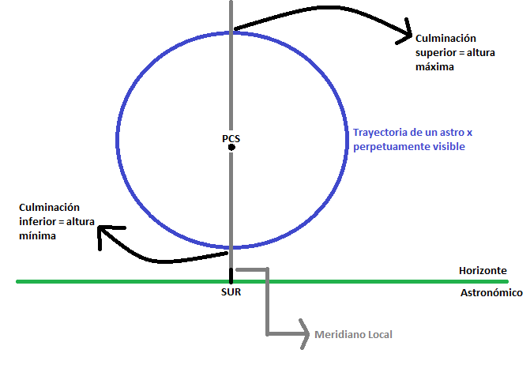
Astros Perpetuamente Visibles
Es aquel astro donde la culminación superior y la culminación inferior se dan sobre la línea del horizonte, es decir en la bóveda visible. Son astros que a lo largo de las 24hs. nunca pasan por debajo de la línea del horizonte y solo se ven en el hemisferio sur.

Slide 7
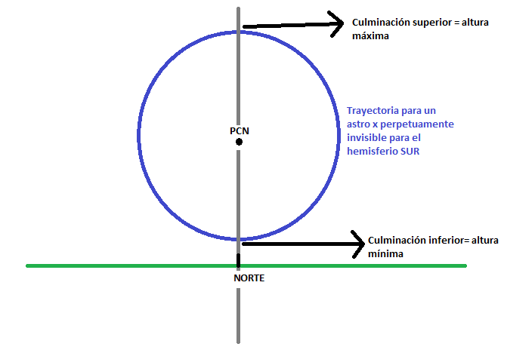
Astros Perpetuamente Invisibles
Es aquel astro donde la culminación superior y la culminación inferior se dan por debajo de la línea del horizonte, es decir en la bóveda invisible. Son astros que a lo largo de las 24hs. nunca pasan por encima de la línea del horizonte y solo se ven en el hemisferio norte.

